Slide 1
Стандартные настройки САР и их применение

Slide 2
Синтез САУ заключается в выборе структуры и параметров системы с целью обеспечения заданных требований к показателям качества процесса управления.
На первом этапе производится анализ системы исходных данных, намечаются пути обеспечения точности и быстродействия при отработке задающего воздействия в условиях влияния различных помех и возмущений, рассчитываются параметры объекта управления, производится выбор и расчет исполнительных элементов и измерительных преобразователей (датчиков положения, датчиков скорости и т.д.) системы.
Система исходных данных формируется в техническом задании на проект и в общем случае включает: параметры объекта управления, в том числе, максимальные значения скорости и ускорения управляемой величины; законы изменения задающего и возмущающего f воздействий; максимально допустимую установившуюся ошибку ; время регулирования ; перерегулирование σ; диапазоны изменения рабочих температур, давлений, влажности; максимально допустимые перегрузки, вибрации и акустические шумы.
При расчете параметров объекта управления необходимо учитывать физические процессы, происходящие в объекте и ограничения при которых можно получить его математическую модель.
Математическая модель объекта управления может быть представлена в виде дифференциальных, интегро-дифференциальных или разностных уравнений. Выбор измерительных преобразователей рекомендуется осуществлять на основании серийно производимых элементов по каталогам и справочникам.

Slide 3
На втором этапе устанавливается общая структурная схема САУ. В связи с общепринятым делением синтезируемая система разделяется на изменяемую и неизменяемую части. К неизменяемой части относятся исполнительные элементы, объект управления, усилители мощности и датчики информационно-измерительных каналов системы. К изменяемой части относятся элементы, которые вводятся для придания системе требуемого качества – это регуляторы. От того, как включен регулятор зависит общая конфигурация САУ.
На третьем этапе производится синтез регулятора с применением различных инженерных методик. Синтезированный регулятор должен обеспечить требуемые показатели качества и, по возможности, оптимальность переходного процесса. К современным методикам относится синтез регуляторов с применением стандартных настроек: настройка на оптимум по модулю и настройка на симметричный оптимум.
Данная методика относится к методам последовательной коррекции, то есть исправления динамических свойств САУ с целью обеспечения требуемых показателей качества. При последовательной коррекции синтезированный регулятор включается последовательно с элементами усилительно-преобразовательного устройства. В процессе синтеза определяется структура регулятора, и рассчитываются его параметры.
На четвертом этапе проводят моделирование синтезированной САУ с применением моделирующих программ и построение переходных процессов системы для различных типовых воздействий. По результатам моделирования рассчитываются показатели качества процесса управления.
Если результаты моделирования соответствуют сформулированной в техническом задании системе исходных данных, то процесс синтеза САУ заканчивается.

Slide 4
Настройка на оптимум по модулю.
Настройкой контура на ОМ называется синтез регулятора с целью получения динамических характеристик замкнутого контура, близких к характеристикам колебательного звена с относительным коэффициентом затухания ξ = 0,707, перерегулированием σ = 4,3 %, запасом устойчивости по фазе , временем нарастания t_{н}= 4,7Т_{Σ}.
При настройке контура на ОМ осуществляется компенсация больших постоянных времени САУ и динамические процессы будут определяться суммарными малыми постоянными времени контура.
Любой контур считается настроенным на ОМ, если его передаточная функция в разомкнутом состоянии имеет вид
(2.65)
где
Рассмотрим синтез регулятора применительно к неизменяемой части САР, которая описывается передаточной функцией
(2.66)
где Т_{i} – компенсируемые большие постоянные времени контура.

Slide 5
где Т_{i} – компенсируемые большие постоянные времени контура.
При выполнении условия
второй сомножитель (2.66) можно записать как
тогда передаточная функция неизменяемой части ЭП
(2.67)
При последовательной коррекции передаточная функция регулятора
(2.68)

Slide 6
(2.68)
После подстановки в (2.68) выражений (2.66) и (2.67), получим
или
где ; ; Т_{p} – параметры регулятора.
В качестве примера настройки на ОМ рассмотрим настройку контура скорости (КС). ССДМ КС изображена на рис. 2.60.

Slide 7
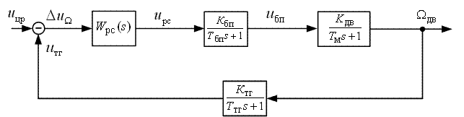
Рис. 2.60. Структурная схема динамической модели контура скорости
Передаточная функция неизменяемой части КС запишется в виде произведения передаточных функций блока питания, двигателя и тахогенератора
Электромеханическая постоянная времени двигателя Т_{м} является постоянной времени, подлежащей компенсации.
Постоянные времени блока питания Т_{бп} и тахогенератора Т_{тг} являются малыми постоянными времени, и их влияние сказывается на высоких частотах. Поэтому произведение инерционных звеньев с малыми постоянными времени можно заменить одним инерционным звеном
где Т∑ = Т_{бп}+Т_{тг} – суммарная малая постоянная времени КС.

Slide 8
где Т∑ = Т_{бп}+Т_{тг} – суммарная малая постоянная времени КС.
С учетом приближенного равенства передаточная функция неизменяемой части
С применением формулы (2.68) определяем передаточную функцию регулятора скорости (РС)
где передаточная функция настроенного на ОМ разомкнутого КС
Тогда
Переписывая передаточную функцию РС в стандартном виде, получим
где Т_{рс} = Т_{м},

Slide 9
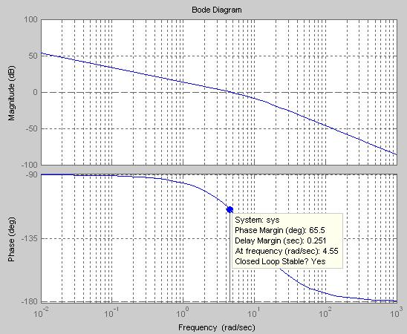
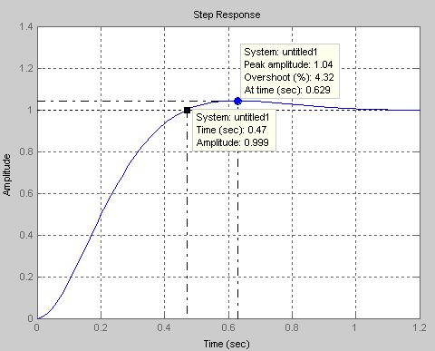
Полученная передаточная функция РС описывает динамические свойства пропорционально-интегрального регулятора (ПИ-регулятора).
Передаточная функция замкнутого КС
или
где - постоянная времени КС; = 0,707.
На рис. 2.61, 2.62 показаны стандартные графики ЛЧХ и переходной характеристики при настройке на ОМ, полученные по передаточным функциям разомкнутого и замкнутого контура скорости соответственно.
Рис. 2.61. Стандартный график ЛЧХ при настройке
на оптимум по модулю
Рис. 2.62. Переходная характеристика Ω(t) при настройке на оптимум по модулю

Slide 10
Рис. 2.61. Стандартный график ЛЧХ при настройке
на оптимум по модулю
Рис. 2.62. Переходная характеристика Ω(t) при настройке на оптимум по модулю
По графикам определяем показатели качества КС, настроенного на ОМ: запас устойчивости по фазе , перерегулирование σ= 4,32 % и время нарастания переходного процесса t_{н} ≈4,7Т∑ = 0,47 с.
Настройка на ОМ позволяет получить достаточное быстродействие при небольшом перерегулировании. В ряде случаев, когда требуется получить повышенное быстродействие и точность системы, применяют настройку на симметричный оптимум.

Slide 11
Настройка на симметричный оптимум.
Настройкой контура на СО называется синтез регулятора с целью получения динамических характеристик контура, близких к типовым характеристикам контура с астатизмом второго порядка (ν=2), перерегулированием σ=43 %, запасом устойчивости по фазе и временем нарастания переходного процесса t_{н} ≈3,1Т∑ .
В основе процедуры настройки на СО лежит допущение о том, что в рабочем диапазоне частот выражение (2.67), с учетом
можно представить в виде
Применительно к ССДМ КС (рис. 2.60) передаточная функция неизменяемой части

Slide 12
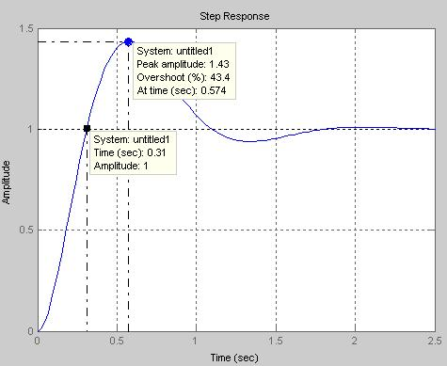
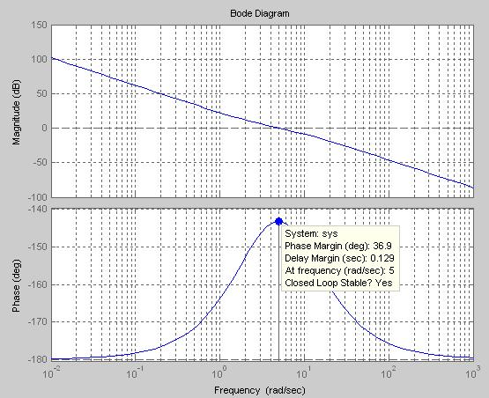
Для получения желаемых результатов нужно выбрать ПИ-регулятор с параметрами
и Т_{рс} = 4Т∑.
Тогда передаточная функция КС, настроенного на СО
(2.69)
Из выражения (2.69) видно, что свойства КС соответствуют свойствам контура с астатизмом 2-го порядка. Динамические свойства КС иллюстрируются графиками (рис. 2.63, 2.64). Показатели качества КС, настроенного на СО, имеют следующие значения: , перерегулирование σ = 43 % и время нарастания переходного процесса t_{н}≈3,1Т∑ = 0,31 с.
Рис. 2.63. Переходная характеристика Ω(t) при настройке на симметричный оптимум
Рис. 2.64. Стандартный график ЛЧХ при настройке на симметричный оптимум

Slide 13
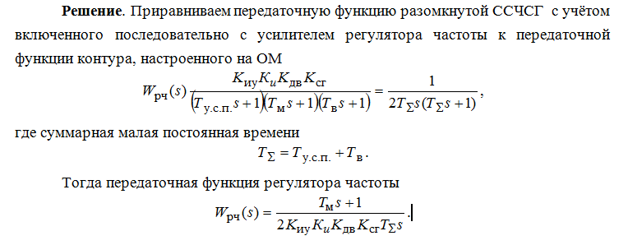
Пример 2.21. Синтезировать регулятор частоты, обеспечивающий настройку ССЧСГ на ОМ. Данные для расчёта принять из примера 2.15.
Согласно ССДМ ССЧСГ принять следующие исходные данные: К_{иу} = 5 В/Гц; К_{u} = 4,22; Т_{у.с.п.} = 0,0125 с; К_{дв} = 1,706 рад/В⋅с; Т_{м} = 0,4 с; Т_{в} = 0,02 с; К_{сг} = 0,48 Гц⋅с/рад; К₁ = 10 1/Н⋅м⋅с; К_{я} = 227 рад/В⋅с; М_{н} = 0,2 Н⋅м; f₀ = 500 Гц; ΔU_{я} = 2 В.

Slide 14
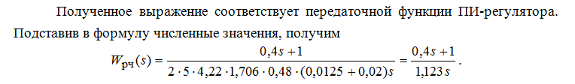
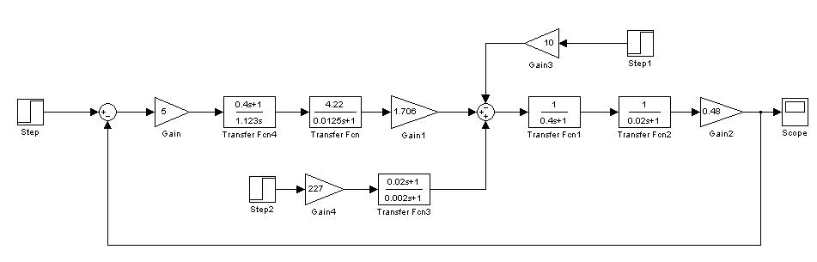

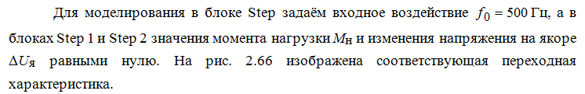

Slide 15
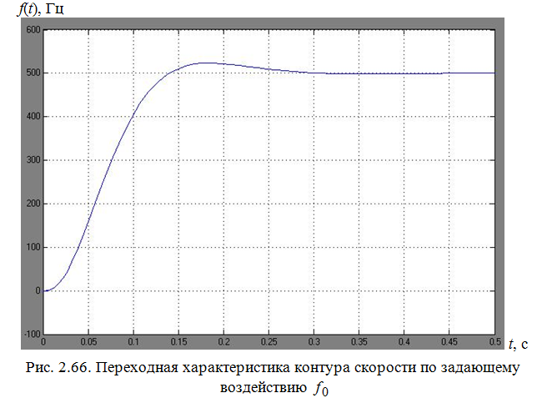

Slide 16
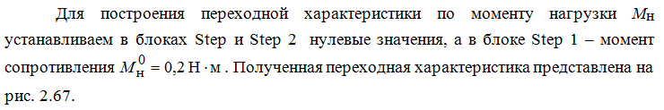
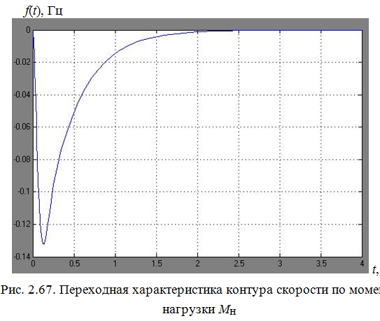

Slide 17
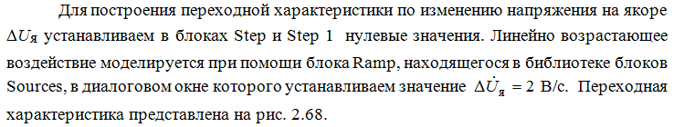
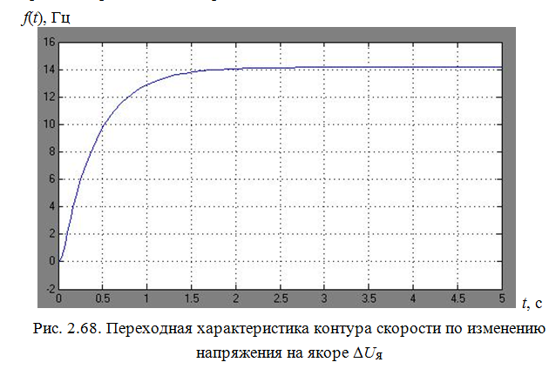

Slide 18
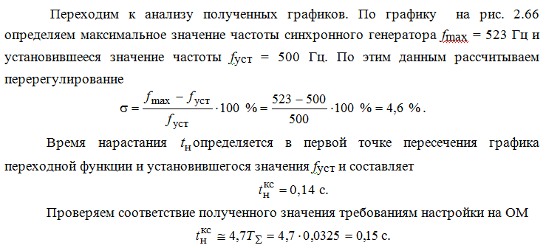
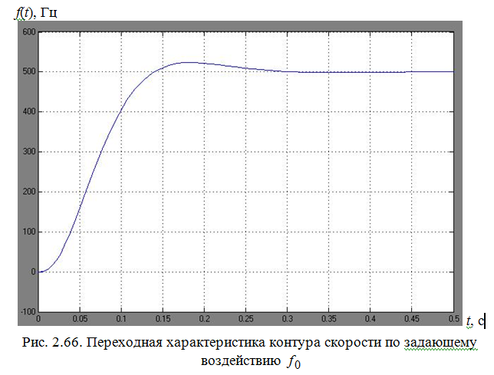

Slide 19
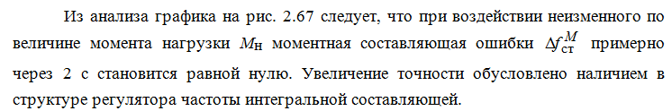

Slide 20
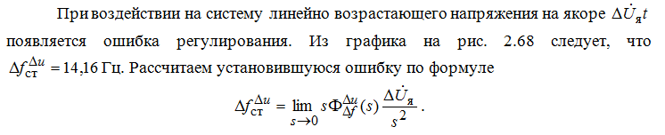

Slide 21
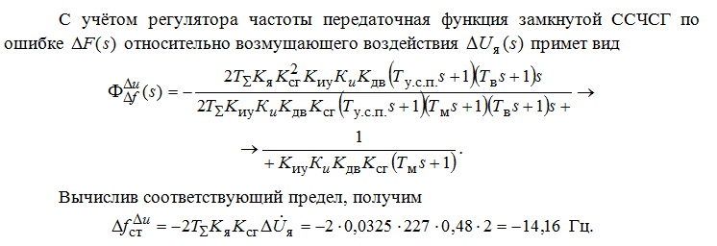
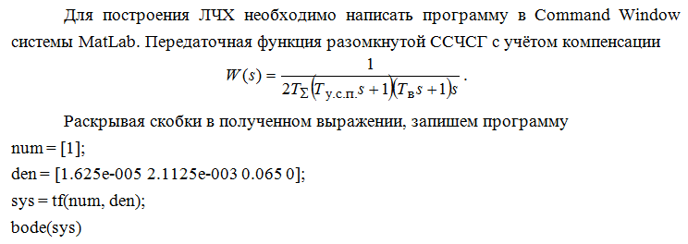

Slide 22
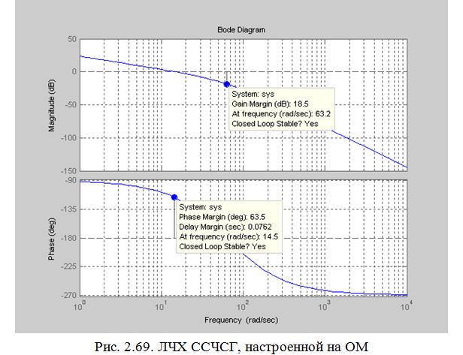
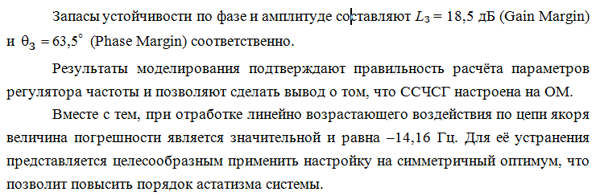

Slide 23
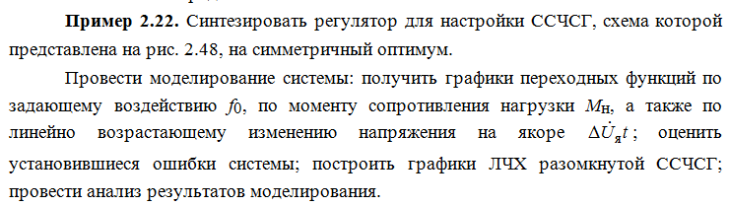
Согласно ССДМ ССЧСГ принять следующие исходные данные: К_{иу} = 5 В/Гц; К_{u} = 4,22; Т_{у.с.п.} = 0,0125 с; К_{дв} = 1,706 рад/В⋅с; Т_{м} = 0,4 с; Т_{в} = 0,02 с; К_{сг} = 0,48 Гц⋅с/рад; К₁ = 10 1/Н⋅м⋅с; К_{я} = 227 рад/В⋅с; М_{н} = 0,2 Н⋅м; f₀ = 500 Гц; ΔU_{я} = 2 В.

Slide 24
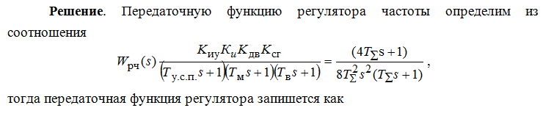
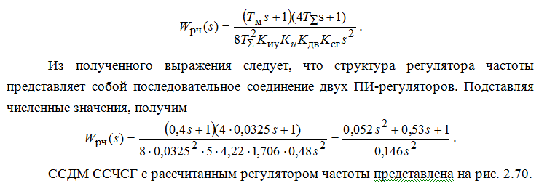
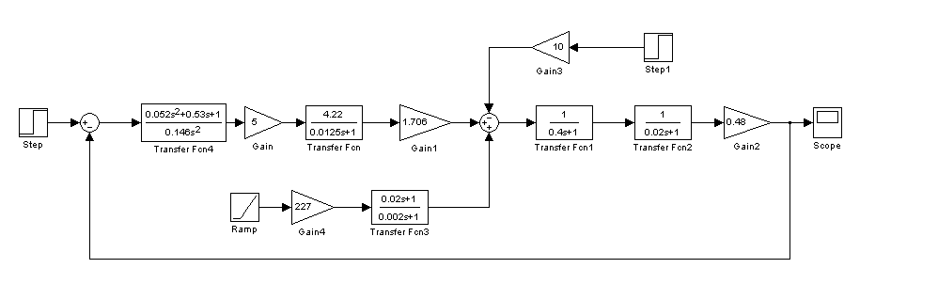
Рис. 2.70. Структурная схема динамической модели ССЧСГ,
настроенной на симметричный оптимум

Slide 25
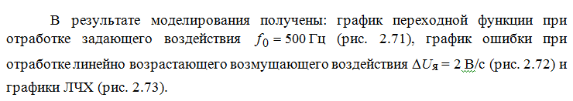
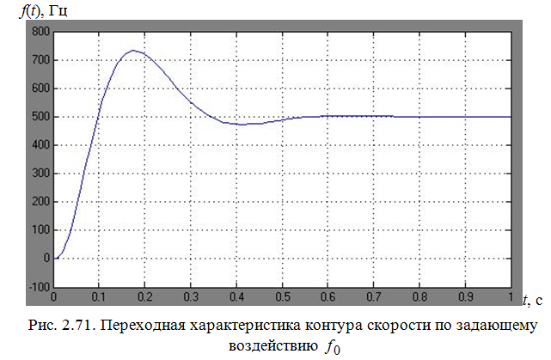
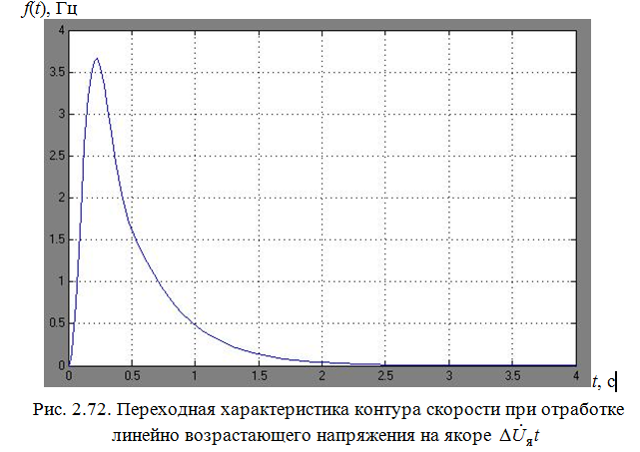
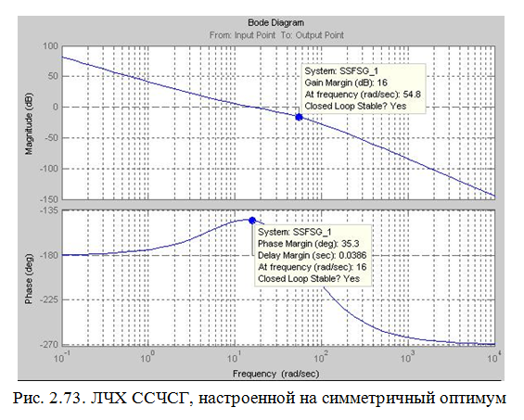

Slide 26
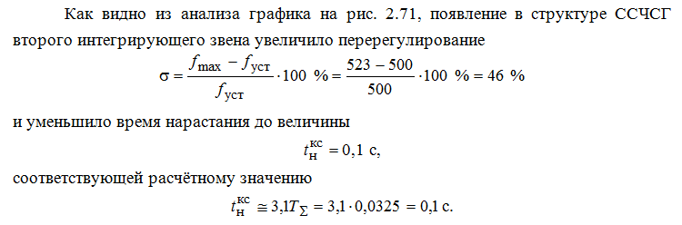

Slide 27
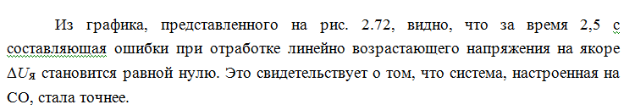

Slide 28
